Slide 1
WiFi の受信信号強度を利用した アクセスポイントの可視化
1DS24220G 島本恵佑

Slide 2
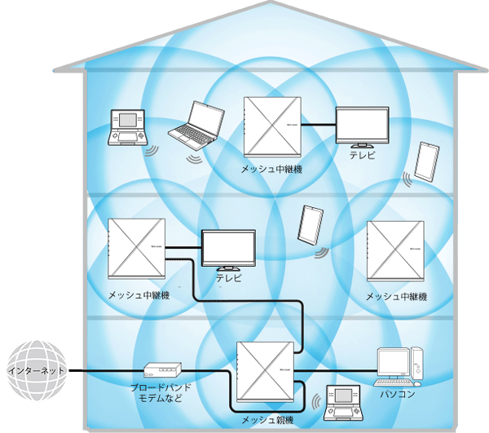
コンセプト: めくるめくルーターの世界
ルーター（Router）とは、複数の
ネットワーク同士を接続し、データの
通信経路を決定する機器のこと
行き先リスト（経路表）や、
経路の年齢（Age）などを知っている
画像借用元：
Aterm WX5400HP ユーザーズマニュアル: メッシュネットワークを構築する
https://www.aterm.jp/function/wx5400hp/guide/meshnetwork.html

Slide 3
近くのルーターに会いたい！！

Slide 4
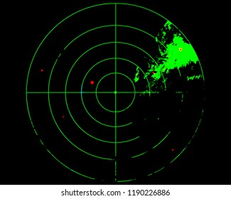
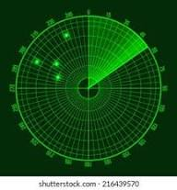
カッコよく可視化したい

Slide 5
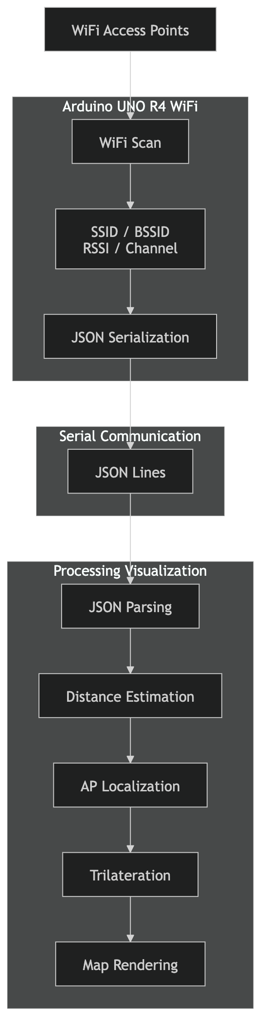
システム構成
周囲の WiFi アクセスポイントを Arduino UNO R4 WiFi でスキャン
スキャンで得られた情報をシリアル通信により JSON形式で Processing に送信
Processing で情報を受信し、距離を推定。 レーダーマップへの描画を行う。

Slide 6
実装の詳細 1/3
キー押下のタイミングでWiFiをスキャン 取得する情報: SSID / BSSID / RSSI / Channel
RSSI（Received Signal Strength Indicator）に着目 単位は dBm（シベルミリワット） 通常は負の数（マイナス値）で表され、数値が 0 に近いほど電波が強く、数字が小さくなる（-100など）ほど電波が弱いことを意味する

Slide 7
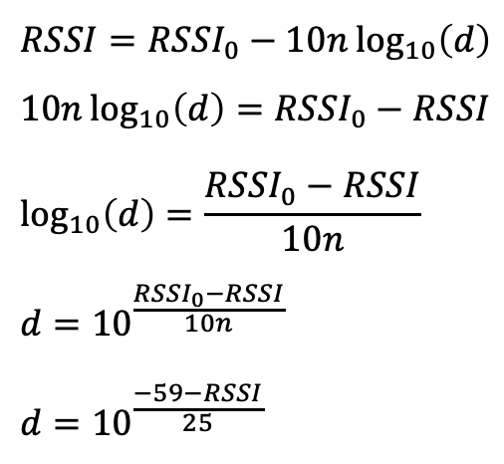
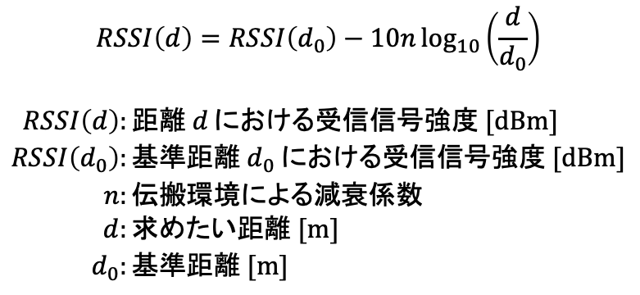
実装の詳細 2/3
数距離伝搬モデル（Log-Distance Path Loss Model） というモデルを用いて信号強度から距離を推定
$$RSSI=RSSI_{0}−10n\log_{10}\left(d\right) \\ 10n\log_{10}\left(d\right)=RSSI_{0}−RSSI \\ \log_{10}\left(d\right)=\frac{RSSI_{0}−RSSI}{10n} \\ d={10}^{\frac{RSSI_{0}−RSSI}{10n}} \\ d={10}^{\frac{−59−RSSI}{25}}$$
$$RSSI\left(d\right)=RSSI\left(d_{0}\right)−10n\log_{10}\left(\frac{d}{d_{0}}\right)$$ $$\begin{aligned}RSSI\left(d\right)&:\text{距離} d \text{における受信信号強度} \text{[}\text{dBm}\text{]} \\ RSSI\left(d_{0}\right)&:\text{基準距離} d_{0} \text{における受信信号強度} \text{[}\text{dBm}\text{]} \\ n&:\text{伝搬環境による減衰係数} \\ d&:\text{求めたい距離} \text{[}\text{m}\text{]} \\ d_{0}&:\text{基準距離} \text{[}\text{m}\text{]}\end{aligned}$$

Slide 8
実装の詳細 3/3
初回検出時にAPを仮配置 距離成分は算出できるが、偏角成分はまだ算出できない
Arduino UNO R4 WiFi の移動をジャイロセンサで取得 精度など、問題含み
再観測で三辺測量による位置の補正を実施 理想的には、３つの円周の交差点があれば位置を確定できる

Slide 9
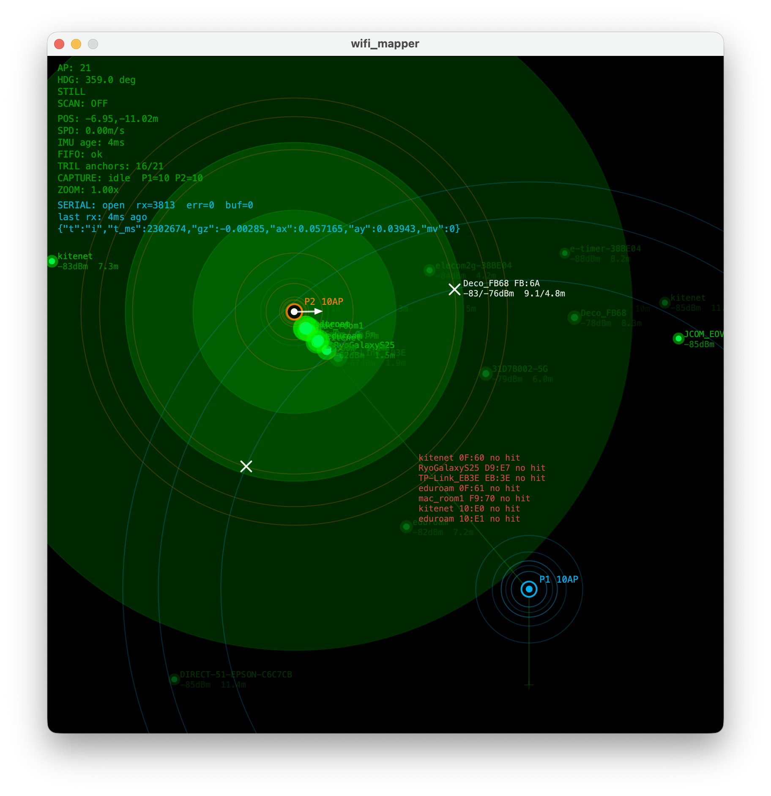
描画結果
APの位置を表示
（スキャンに６秒ほどかかる）
SSID, RSSI, 推定距離を表示
記録した地点を表示
交差点が発見できれば X印で表示

